Slide 1
Плавание тел в жидкостях различной плотности.
Выполнила: ученица 7г класса дворникова мария
Предмет: физика
Преподаватель: Чуркин сергей александрович

Slide 2
Задачи проекта
1.Узнать, что такое плавание тел.
2.Выяснить, какие условия требуются для плавания тел.
3.провести опыт с жидкостями и телами разных плотностей.
4.Подвести итоги и сделать выводы.

Slide 3

Цель проекта
С помощью эксперимента установить, как плотность жидкостей влияет на тела различной плотности.

Slide 4
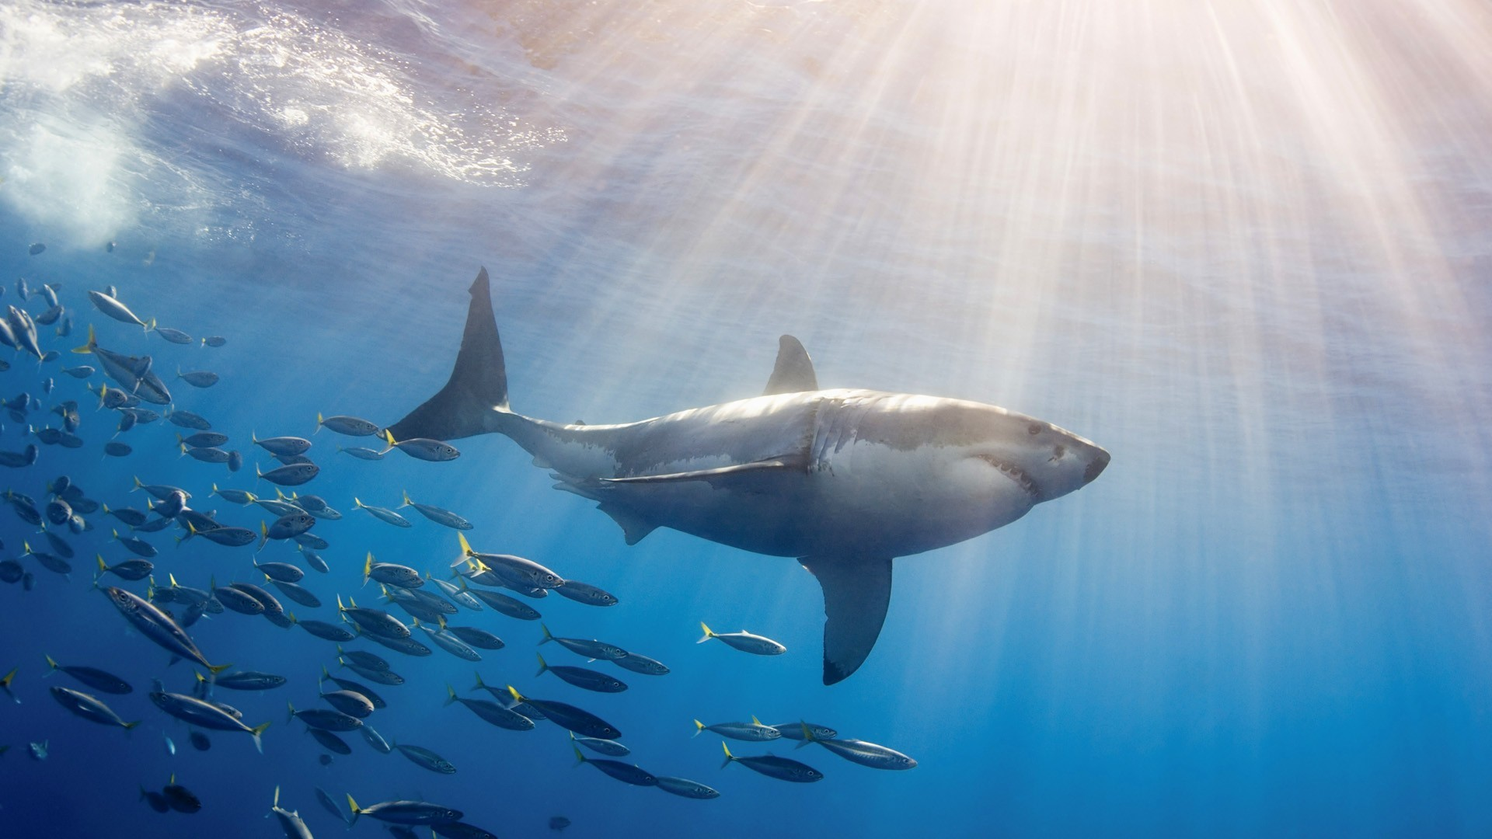
Что же такое плавание тел?
Плавание — способность тела удерживаться на поверхности жидкости или на определённом уровне внутри жидкости или газа. Плавание тел объясняется законом Архимеда.

Slide 5
Условия плавания тел
Если плотность тела больше плотности жидкости, то тело тонет.
Если плотность тела равна плотности жидкости, то тело плавает.
Если плотность тела меньше плотности жидкости, то тело всплывает до тех пор, пока не начнет плавать.
Есть и другие случаи, при которых тело плавает или тонет:
Если сила тяжести больше силы Архимеда – тело тонет.
Если сила тяжести равна силе Архимеда, то тело плавает

Slide 6
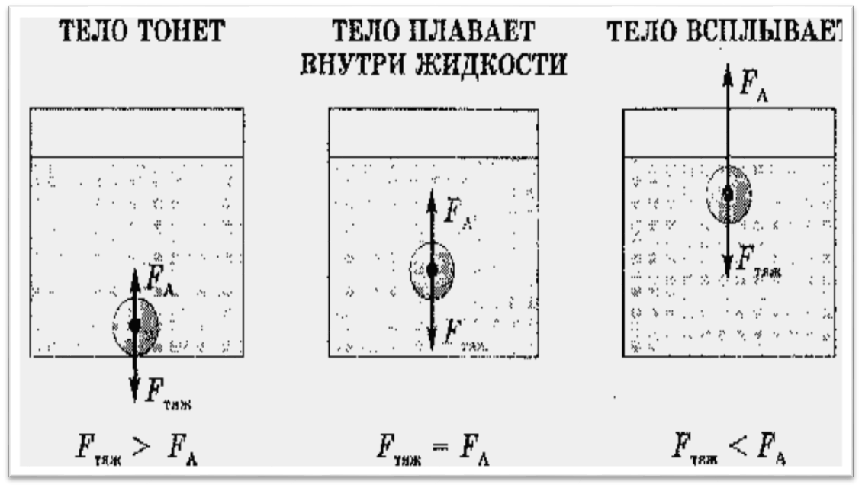
Тело, помещённое в воду, плавает, если сила Архимеда уравновешивает силу тяжести тела.

Slide 7
Опыт с жидкостями и телами различной плотности.
Оборудование и материалы: спирт, растительное масло, вода, мед, шуруп или гвоздь, сухая макаронина, кусочек свечи, резиновый шарик, мерный стакан.
Ход работы:
1)Подготовить чистый мерный стакан.
2)Налить сначала мед, потом воду, растительное масло и спирт.
3)Опускаем в «башенку» из жидкостей сначала шуруп, потом макаронину, кусочек парафина и резиновый шарик.

Slide 8
Подведем итоги и сделаем выводы.
1. Сформулировали такое понятие, как плавание тел
2. Повторили условия плавания тел.
3. Провели эксперимент с жидкостями и телами различной плотности.
Выводы, сделанные в ходе эксперимента:
1)Чем больше плотность жидкости, тем ниже она опускается.
2)Если плотность тела больше плотности жидкости, то тело тонет.
3)Если плотность тело меньше плотности жидкости, то тело всплывает.

Slide 9
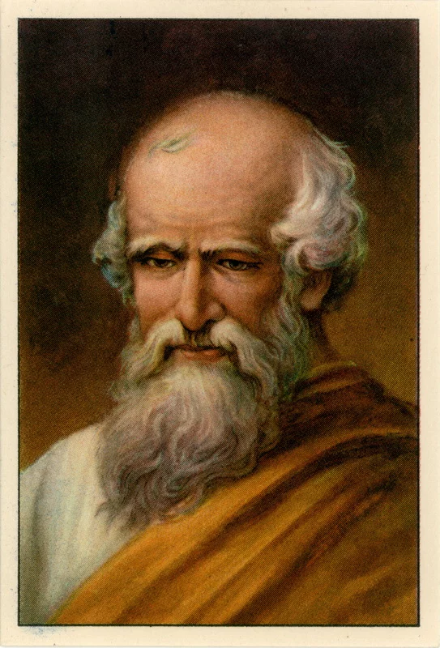
Спасибо за внимание

